Slide 1
Урок математики в 1 классе Презентацию выполнила Жданова Оксана Трофимовна, учитель начальных классов МБОУ «СОШ №6» г. Усинска Республики Коми

Slide 2
Тема урока: «Числа от 1 до 10. Повторение.»

Slide 3
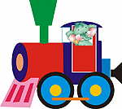
БИЛЕТ
на поезд

Slide 4
Станция
«Листопадная»

Slide 5
6
7
4
2
2
5
3
3
3
5
4
1
1
6

Slide 6
Физминутка

Slide 7
Станция
«Задачкино»

Slide 8
Три ромашки-желтоглазки,
Два весёлых василька.
Подарили маме дети.
Сколько же цветов в букете?
Ответ: 5

Slide 9
На кустике перед забором
Шесть ярко-красных помидоров.
Потом четыре оторвалось,
А сколько на кусте осталось?
Ответ: 2

Slide 10
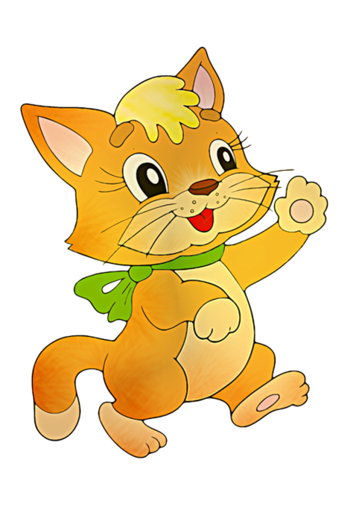
Семь малюсеньких котят.
Что дают им – всё едят.
А один сметаны просит.
Сколько же всего котяток ?
Ответ: 8

Slide 11
Станция
«Угадайкино»

Slide 12
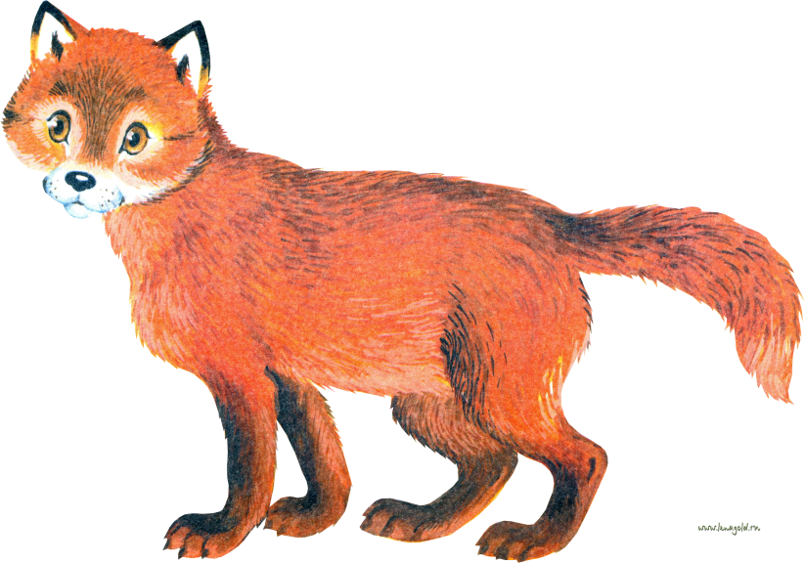
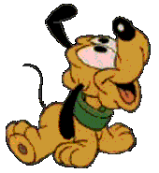
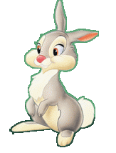
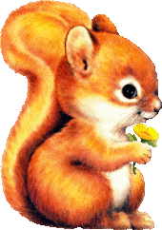
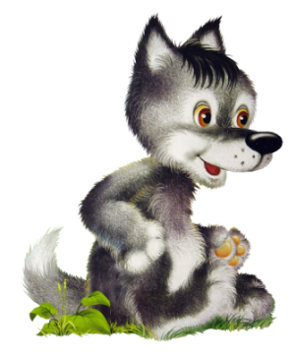
5<7
9-1=8
8>3
5+2<9

Slide 13
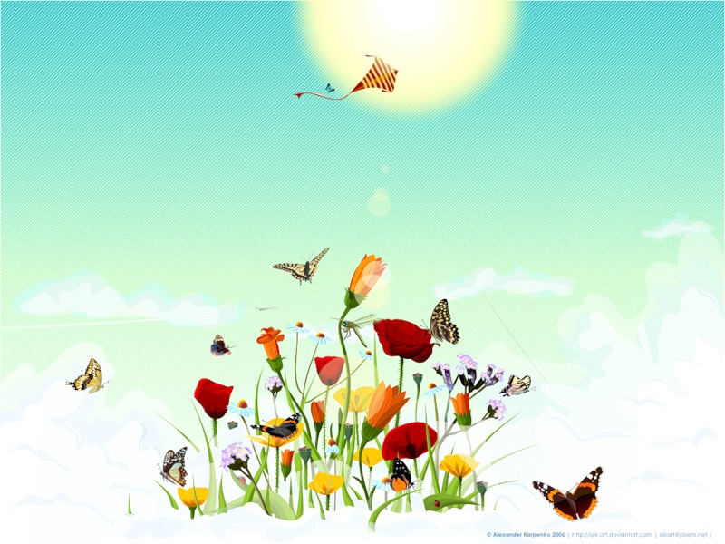

Slide 14
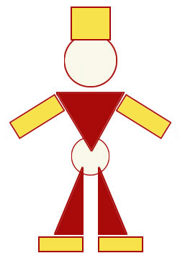
Станция
«Геометрическая»

Slide 17
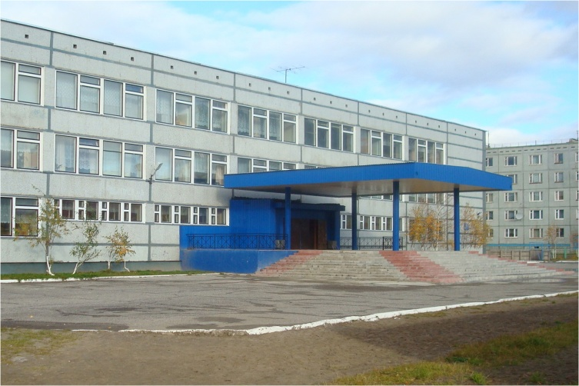
Станция
«Школьная»

Slide 19
Спасибо за урок!

